Slide 1


Заполнение Индивидуального плана работы аспиранта
15.09.2021

Slide 2


Основные правила заполнения
Заполнять индивидуальный план (далее - ИП) необходимо ручкой одного цвета (синей шариковой), исправления и помарки не допускаются. Если вы не уверены в правильности заполнения ИП – рекомендуем временное заполнение карандашом.
Заполняется ИП ежегодно. После прохождения годовой аттестации заполняется рабочий план на следующий учебный год.
Один экземпляр хранится в отделе аспирантуры и докторантуры, второй экземпляр - на кафедре.
На странице 3 ИП обязательно ставится печать института.

Slide 3
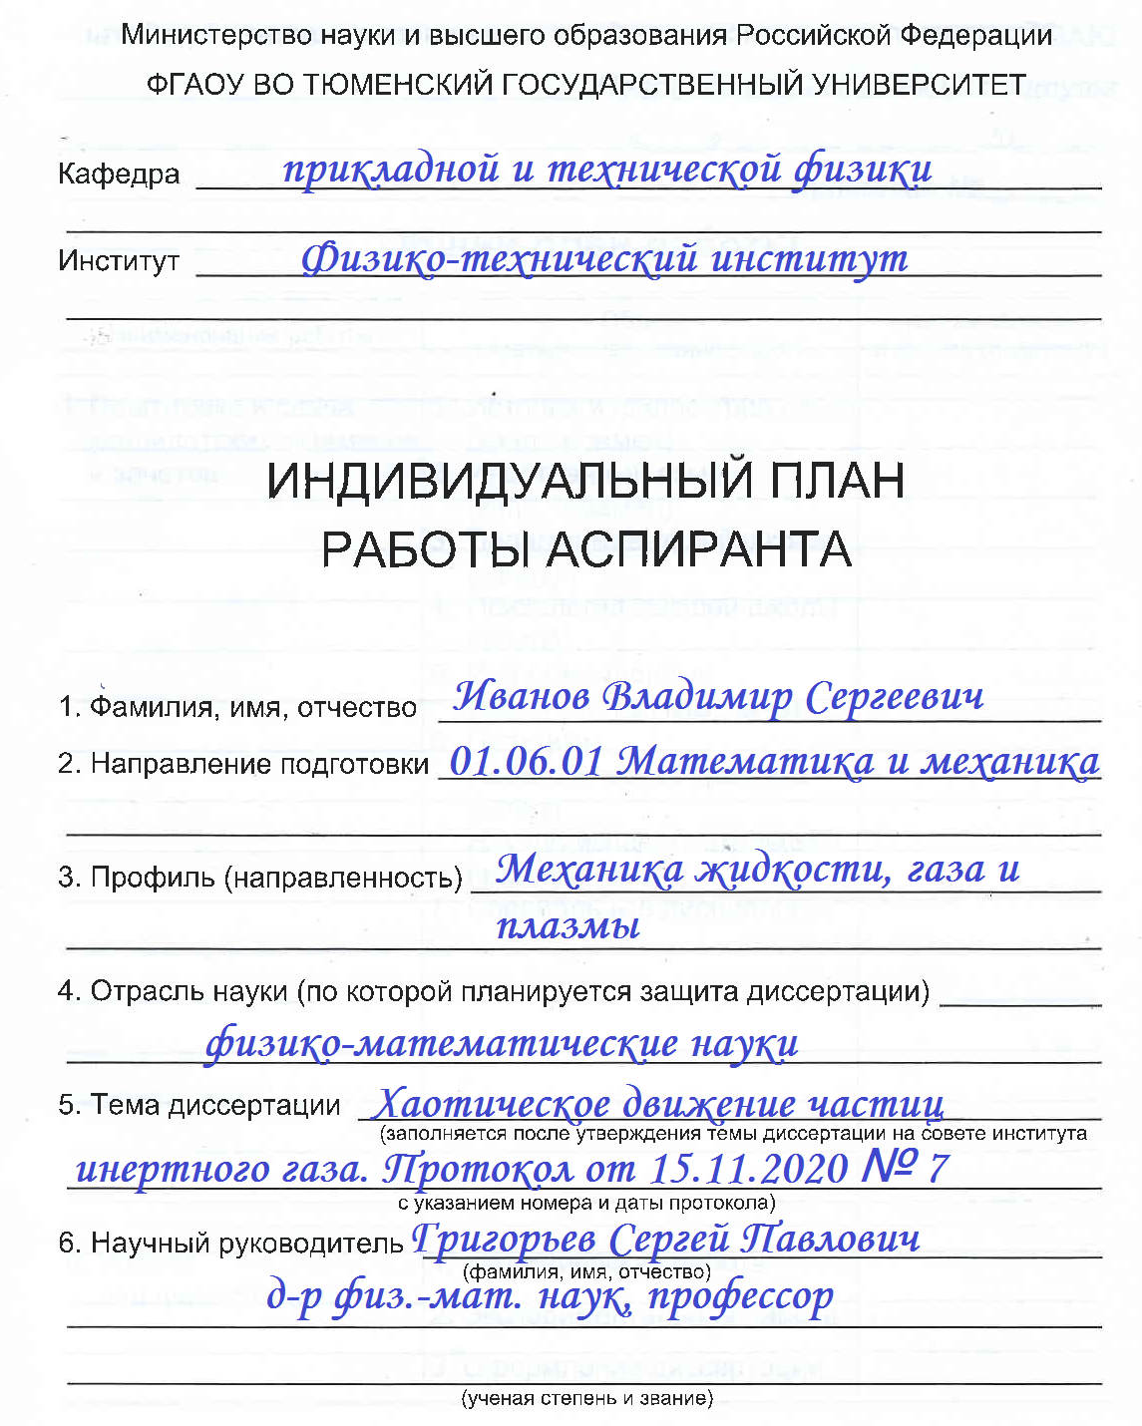
Образец заполнения: страница 1
На что обратить особое внимание:
Правильность заполнения направления и профиля. Направление указывается с кодом, а профиль без.
Обязательно нужно указать номер и дату протокола заседания Ученого совета института с утверждением темы диссертации.
Коды направлений и общепринятые сокращения - в дополнительных материалах презентации (последние слайды).

Slide 4
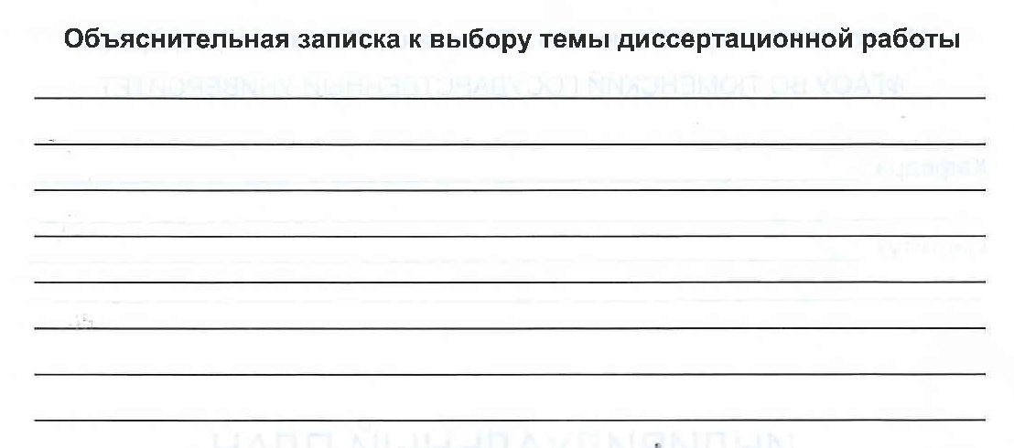
Образец заполнения: страница 2
Особенности заполнения:
Объяснительная записка содержит обоснование выбора тематики диссертации (цель и актуальность работы, предполагаемые научная новизна и практическая значимость).
Заполнить можно от руки или аккуратно вклеить лист с напечатанным текстом, чтобы он не выходил за границы страницы.

Slide 5
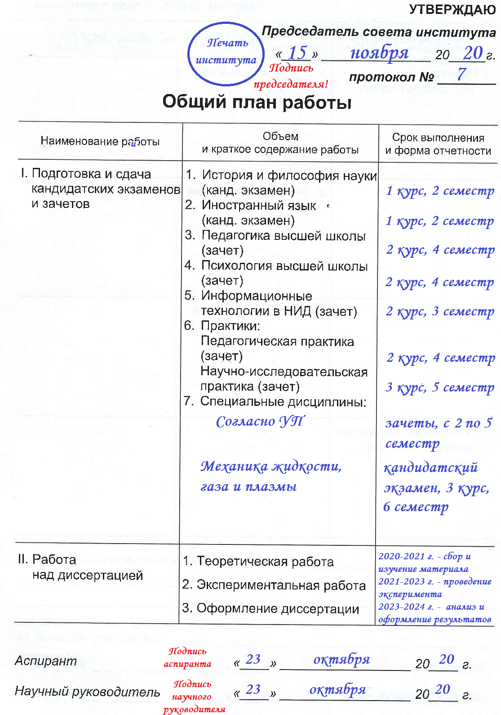
Образец заполнения: страница 3
На что обратить особое внимание:
Дата и номер протокола заседания ученого совета института, должны совпадать с датой и номером протокола указанного на 1 странице.
Обязательно ставится подпись председателя совета института и печать. Председатель совета института – это директор института, если иное не предусмотрено документами института. Печать ставиться в приёмной директора института.
Для дисциплин указанных в пунктах 1-6, сроки выполнения и формы отчета необходимо переписать напротив каждой дисциплины! Они одинаковые для всех направлений подготовки.
В пункте 7 «Специальные дисциплины» необходимо вписать строку «Согласно УП» и указать необходимые семестры согласно учебному плану : https://www.utmn.ru/sveden/education/eduOp/.
После пункта 7 необходимо указать полное наименование кандидатского экзамена по специальности. Часто оно совпадает с профилем обучения. Название дисциплины и семестр, в котором сдается кандидатский экзамен, можно посмотреть в учебном плане.
В разделе «II. Работа над диссертацией» необходимо указать сроки выполнения и форму отчета (сбор материала, проведение эксперимента, проведение социологического исследования, анализ и т.д.).
Подпись аспиранта и научного руководителя – обязательны.
Дата подписи аспирантом и научным руководителем это - дата заседания кафедры об утверждении темы диссертации и научного руководителя. Эта дата должна быть ранее даты утверждения ИП.

Slide 6
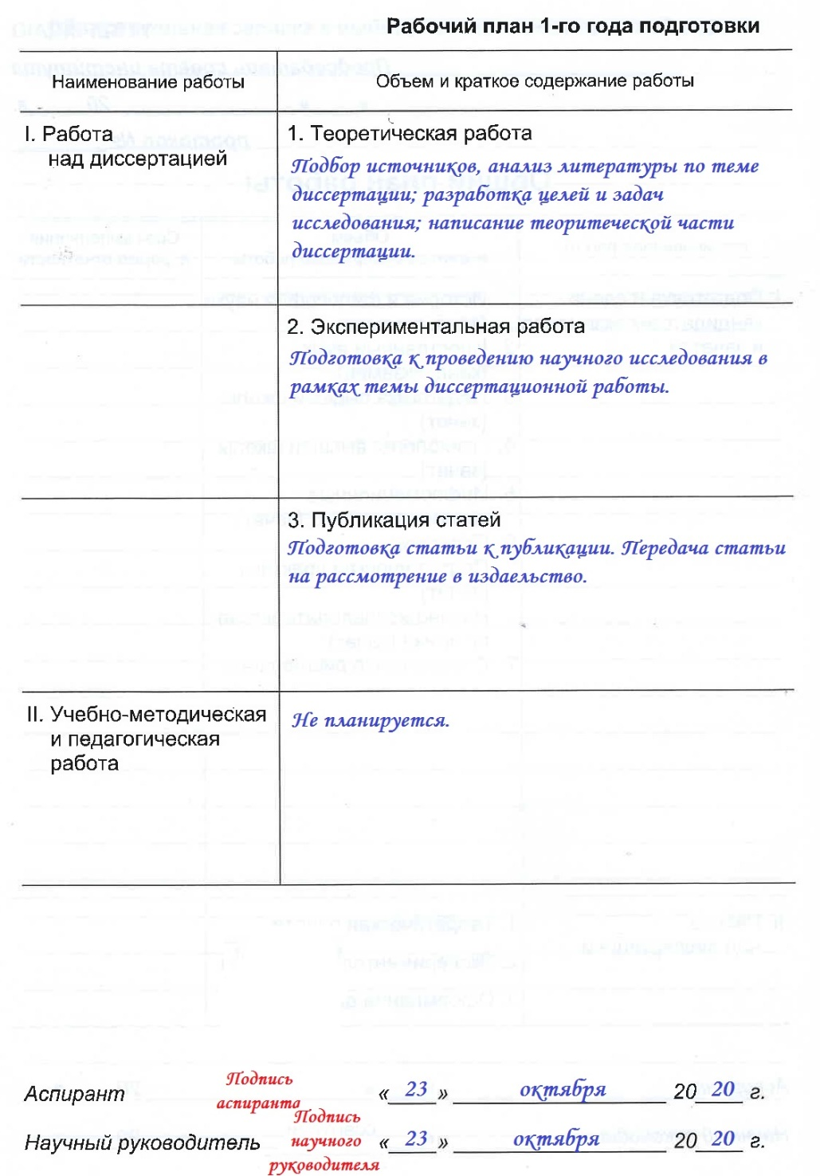
Образец заполнения: страница 4
На что обратить особое внимание:
В данном разделе указывается более детальный план работы на один учебный год.
В разделе «1. Теоретическая работа» указывается работа в рамках написания диссертации (например: подбор источников, анализ литературы по теме диссертации; разработка целей и задач исследования; написание главы диссертации; написание теоретической части диссертации и т.д.)
В разделе «2. Экспериментальная работа» заполняется при условии планирования экспериментальной работы (социологические опросы, опыты, эксперименты, практическая работа в лаборатории и т.д.).
В разделе «3. Публикация статей» необходимо указать журнал (если уже известно), тематику статей, наименование статьи, количество статей и пр.
В разделе «II. Учебно-методическая и педагогическая работа» можно вписать практики, проведение семинарских и лабораторных занятий; подготовка учебно-методических пособий и пр.
Дата подписания должна совпадать с датой подписания аспирантом и научным руководителем на странице 3.

Slide 7
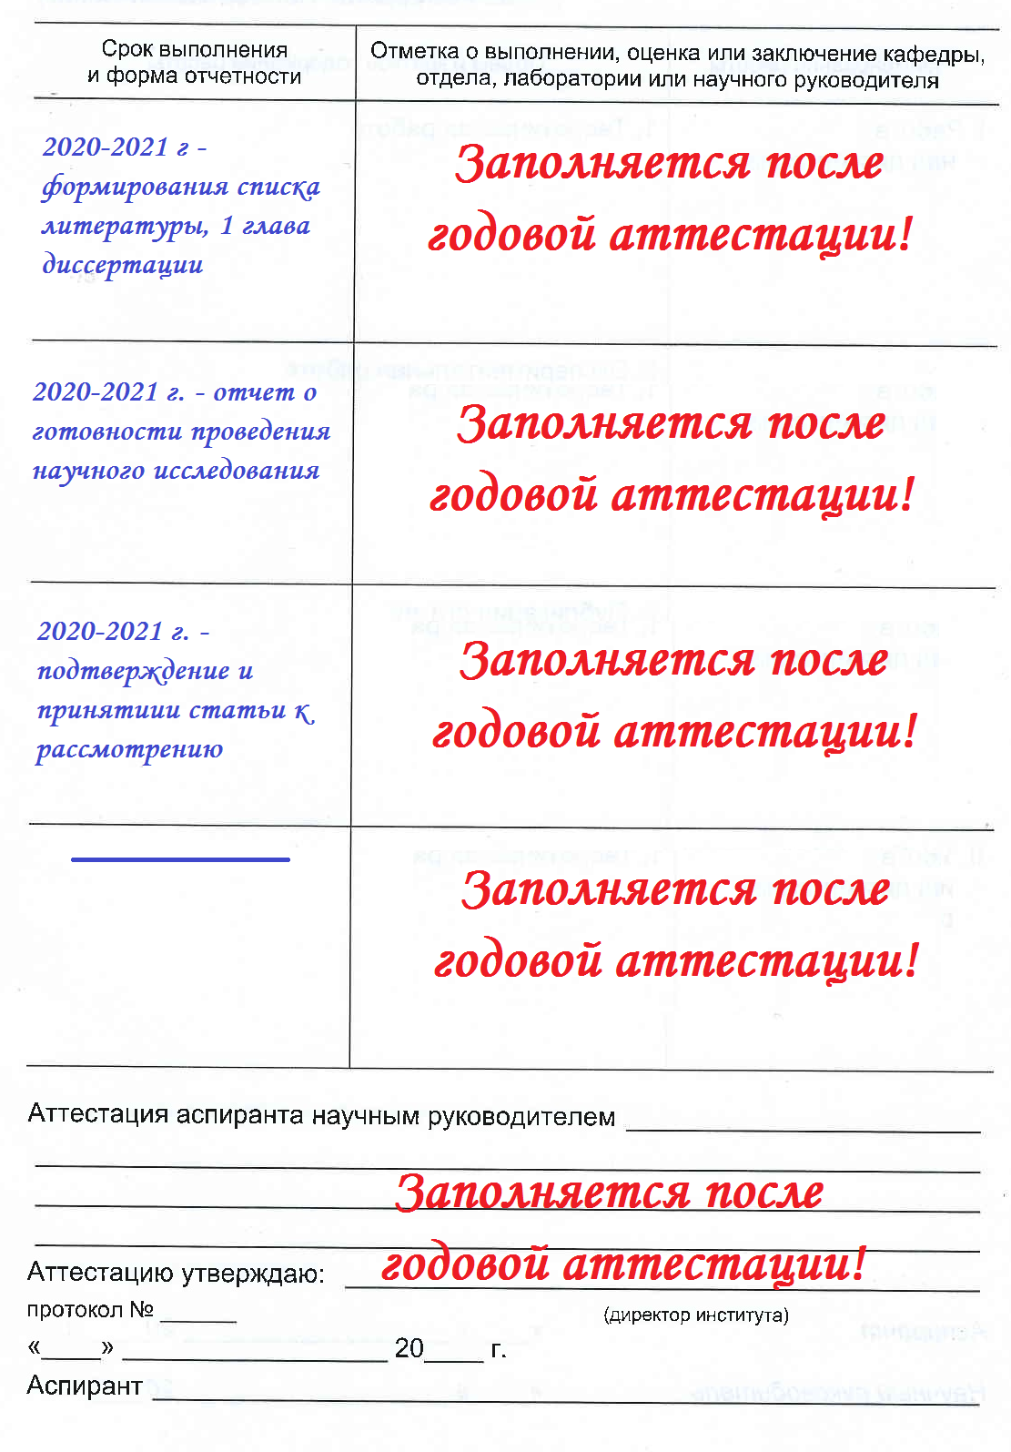
Образец заполнения: страница 5
На что обратить особое внимание:
При заполнении плана работы на учебный год информацию необходимо вносить только в первый столбец.
В качестве сроков выполнения можно указывать как весь учебный год, так и конкретные месяцы (например: март – май 202_ года).

Slide 8
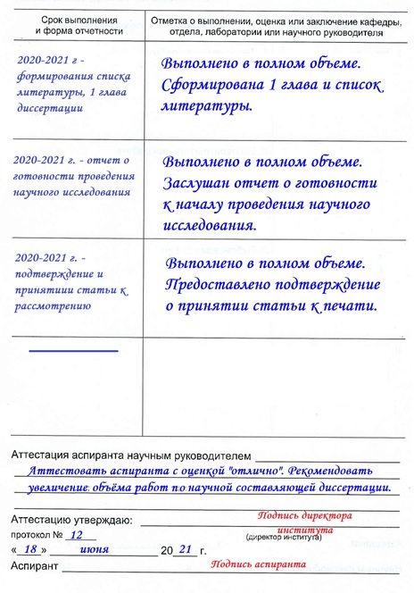
Образец заполнения: страница 5 (после годовой аттестации)
На что обратить особое внимание:
Заполняется научным руководителем или уполномоченным лицом.
Отметка о выполнении и результат работ к заполнению обязательны.
В строке «Аттестация аспиранта научным руководителем» необходимо указывать оценку по пятибалльной системе. При необходимости можно указывать рекомендации.
Номер и дата протокола должны быть указаны согласно заседанию ученого совета института о годовой аттестации аспирантов.
Необходимо поставить подписи директора института и аспиранта.

Slide 9
Дополнительная информация:
коды направлений подготовки
01.06.01 Математика и механика
03.06.01 Физика и астрономия
04.06.01 Химические науки
05.06.01 Науки о Земле
06.06.01 Биологические науки
09.06.01 Информатика и вычислительная техника
10.06.01 Информационная безопасность
37.06.01 Психологические науки
38.06.01 Экономика
39.06.01 Социологические науки
40.06.01 Юриспруденция
44.06.01 Образование и педагогические науки
45.06.01 Языкознание и литературоведение
46.06.01 Исторические науки и археология
47.06.01 Философия, этика, религиоведение
51.06.01 Культурология

Slide 10
Дополнительная информация:
сокращение ученых степеней и званий
Полное наименование | Сокращенное наименование
доктор | д-р (без точки!)
кандидат | канд.
доцент | доц.
профессор | проф.
биологических наук | биол. наук
географических наук | геогр. наук
геолого-минералогических | геол.- минерал.
исторических наук | ист. наук
медицинских наук | мед. наук
педагогических наук | пед. наук
политических наук | полит. наук
психологических наук | психол. наук
социологических наук | социол. наук
сельскохозяйственных наук | с.-х. наук
технических наук | техн. наук
физико-математических наук | физ.-мат. наук
филологических наук | филол. наук
философских наук | филос. наук
химических наук | хим. наук
экономических наук | экон. наук
юридических наук | юрид. наук
философских наук | филос. наук

Slide 11
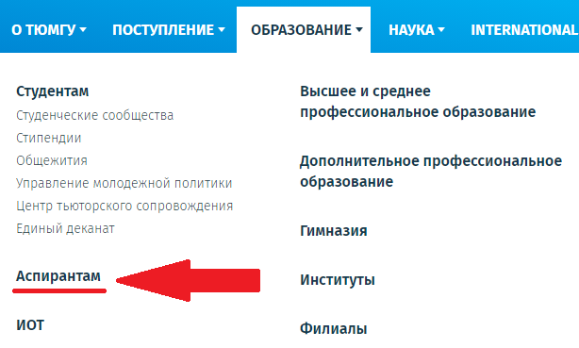
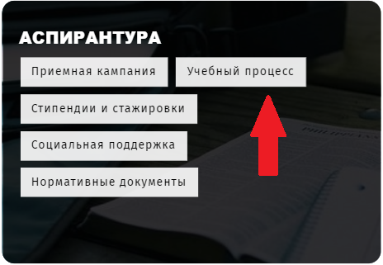

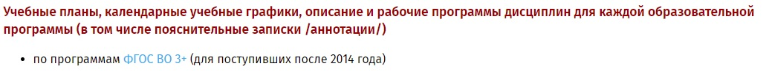
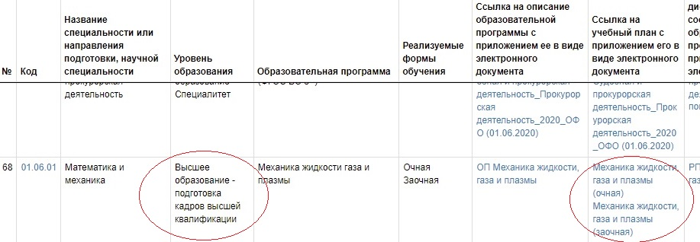
Дополнительная информация:
учебные планы – как найти?
1. Зайти на главный сайт ТюмГУ. В разделе «Образование» выбрать «Аспирантам»
2. На открывшейся странице в разделе «Аспирантура» выбрать «Учебный процесс»
3. Выбрать «Перечень направлений подготовки и учебные планы»
4. На открывшейся странице перейти по ссылке «ФГОС ВО 3+»
5. Учебные планы по программам аспирантуры начинаются с 68 строки

Slide 12


СПАСИБО ЗА ВНИМАНИЕ!

